Slide 1
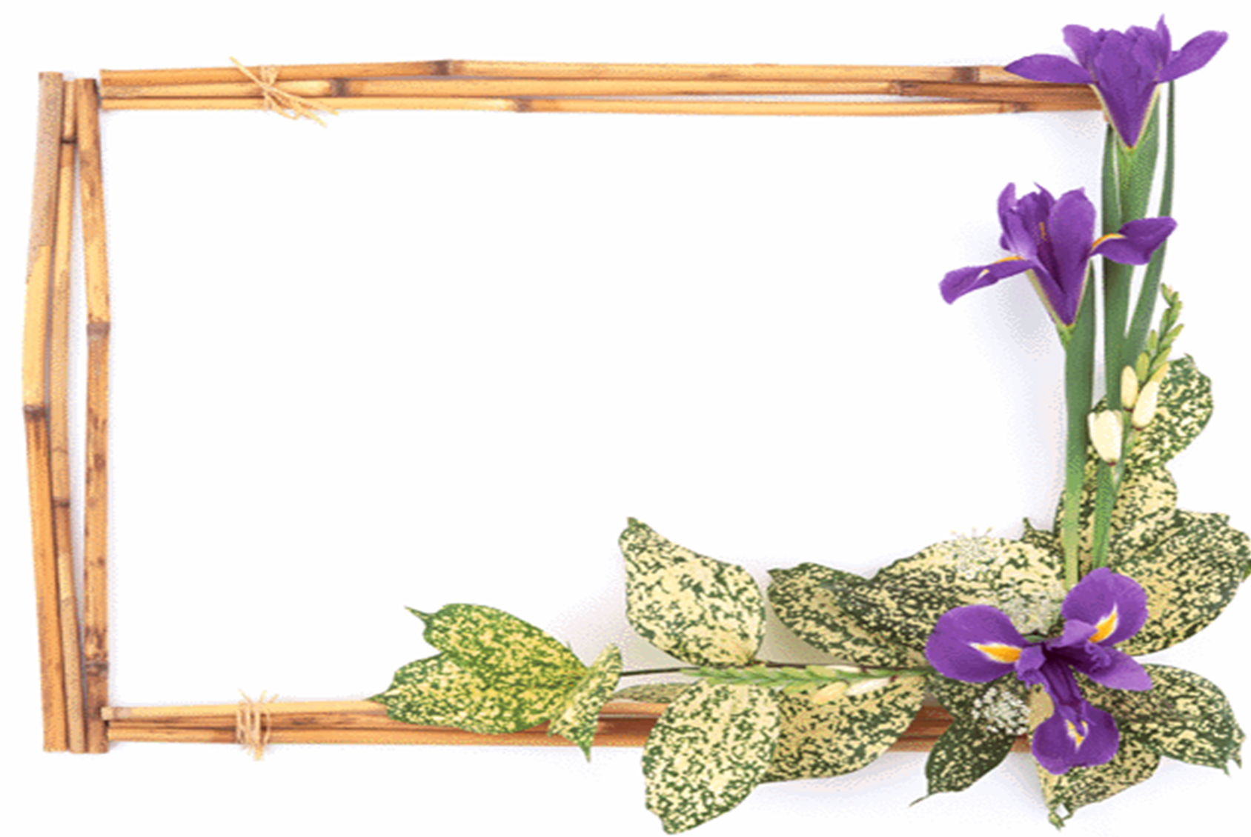
MÔN: ĐẠO ĐỨC
Tiết 3 – Tuần 3
Có trách nhiệm về việc làm của mình

Slide 2
Kiểm tra bài cũ:
Em đã làm gì để xứng đáng
là học sinh lớp 5?

Slide 3
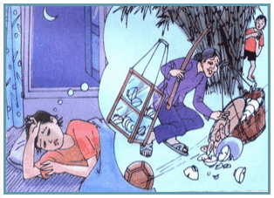
Môn: Đạo Đức
Có trách nhiệm về
việc làm của mình

Slide 4
Hoạt động 1:
Đọc truyện và trả lời câu hỏi
Chuyện của bạn Đức

Slide 5
Thảo luận nhóm
Nhóm 1+2
1.Đức đã gây ra chuyện gì?
Nhóm 3+4
2.Sau khi gây ra chuyện, Đức cảm thấy thế nào?
Nhóm 5 +6
3.Theo em, Đức nên giải quyết việc này thế nào cho tốt? Vì sao?

Slide 6
Ghi nhớ:
Mỗi người cần phải suy nghĩ trước khi hành động và chịu trách nhiệm về việc làm của mình.

Slide 7
Bài tập
Hoạt động 2:
Bài 1:
Thảo luận nhóm 3 phút
Đại diện nhóm trình bày
Kết luận

Slide 8
Những trường hợp là biểu hiện của người sống có trách nhiệm:
Trước khi làm việc gì cũng suy nghĩ cẩn thận
Đã nhận làm việc thì làm đến nơi đến chốn.
d)Khi làm điều gì sai, sẵn sàng nhận lỗi và sửa lỗi.
g)Không làm theo những việc xấu

Slide 9
Bài 2:
Thảo luận nhóm đôi
a) Bạn gây ra lỗi, mình biết mà không nhắc nhở là sai
b) Mình gây ra lỗi, nhưng không ai biết nên không phải chụi trách nhiệm.
c) Cả nhóm làm sai nên mình không phải chịu trách nhiệm
d) Chuyện không hay sảy ra đã lâu rồi thì không cần phải xin lỗi
đ) Không giữ lời hứa với em nhỏ cũng là thiếu trách nhiệm và có lỗi

Slide 10
Cũng cố dặn dò:
- HS Nhắc lại ghi nhớ
Về nhà chuẩn bị bài sau

